Slide 1
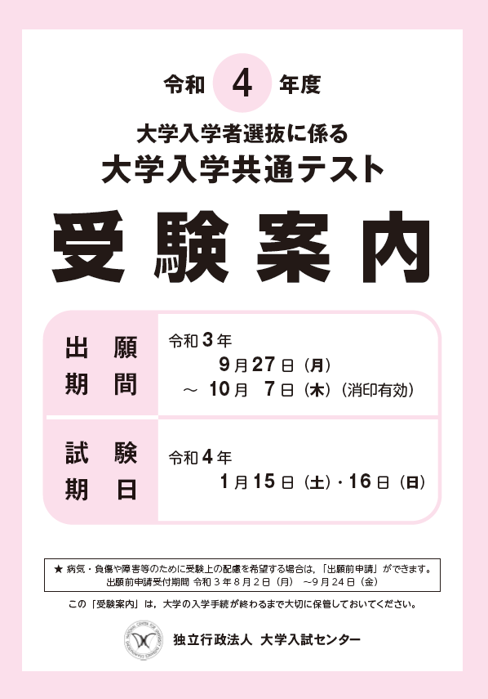
受 験 案 内
※この動画では以下の内容について説明します
Ａ 試験概要（受験案内p.2～5）
Ｂ 出願（受験案内p.6～26）
Ｃ 出願後（受験案内p.27～39）
Ｄ リスニング（受験案内p.40～45）
Ｅ 試験（受験案内p.46～51 ）
Ｆ 試験実施後（受験案内p.52～）
「大学入学共通テスト受験案内」をお手元にご準備ください。
ナレーションでは，以下の名称について，適宜，省略します。
大学入学共通テスト ⇒共通テスト

Slide 2
Ａ 試験概要
※この動画では以下の内容について説明します
○ 「受験案内」の入手方法
○ はじめに
○ 令和４年度大学入学共通テスト実施日程
○ 試験時間割

Slide 3
「受験案内」の入手方法
○ 受験案内の配付…９月１日（水）から
○ 受取の方法は２通り
＜郵送で受け取りたい＞
・全国学校案内資料管理事務セン
ターの「受験案内」発送サービス
を利用
＜直接受け取りたい＞
・全国の大学入学共通テスト利用
大学入試担当窓口で入手
無料で配付
送料は利用者負担

Slide 4
【表紙裏面】
は じ め に
※詳しくは受験案内の表紙裏面をご覧ください。
１． 志望大学の利用教科・科目の確認
２． 受験教科の事前登録
３． 登録内容の確認
４． 「英語（リスニング）」で使用するイヤホンの確認
・今年度から，イヤホンを更新します。
・イヤホンについては，高等学校に７月上旬を目途に送付します。

Slide 5
【表紙裏面】
５． 障害等のある方への受験上の配慮受付
・ 病気・負傷や障害等のために，解答方法，試験室，座席及び所持品等に
ついて配慮を希望する場合は，受験上の配慮を申請することができます。
・ 受験上の配慮について疑問点や分からないこと等があれば，できるだけ
早めに大学入試センター事業第1課（裏表紙に記載）に問い合わせてください。
【出願前申請受付期間：令和３年８月２日（月）～９月２４日（金）（消印有効）】
６． 新型コロナウイルス感染症予防対策等
・ 試験場内では，常にマスクを正しく着用（鼻と口の両方を確実に覆う）
・ 病気・負傷や障害等によりマスクを着用することが困難な場合は受験上の 配慮申請が必要
・ マスクを着用せずに受験することはできません。

Slide 6
Ａ
試験概要 【P2】
令和４年度大学入学共通テスト実施日程
○ 受験上の配慮の申請（希望者のみ） 8月 2日（月）～10月 7日（木）（消印有効）
（出願前申請期間 8月 2日（月）～ 9月24日（金）（消印有効） ）
○ 受験案内配付開始 9月 1日（水）
○ 検定料等払込み 9月 1日（水）～10月 7日（木）
○ 出願期間 9月27日（月）～10月 7日（木）（消印有効）
○ 確認はがき（出願受理通知の送付） 10月27日（水）までに到着
○ 登録内容の訂正（希望者のみ） 11月 4日（木）（消印有効）
○ 受験票等の送付 12月15日（水）までに到着
○ 本試験 令和4年1月15日（土）， 1月16日（日）
○ 追試験 令和4年1月29日（土）， 1月30日（日）
○ 平均点等中間発表 令和4年1月19日（水）予定
○ 得点調整実施の有無の発表 令和4年1月21日（金）予定
○ 段階表示換算表の発表 令和4年1月21日（金）予定

Slide 7
Ａ
試験概要 【P5】
○試験時間割
期 日 | 出題教科・科目 |  | 試験時間
令和4年 1月15日（土） | 地理歴史 公 民 | 「世界史A」「世界史B」 「日本史A」「日本史B」 「地理A」「地理B」 「現代社会」「倫理」 「政治・経済」「倫理，政治・経済」 | 2科目受験 9:30～11:40 1科目受験 10:40～11:40
 | 国 語 | 「国語」 | 13:00～14:20
 | 外国語 | 「英語」「ドイツ語」「フランス語」 「中国語」「韓国語」 | 「英語」【リーディング】 「ドイツ語」「フランス語」 「中国語」「韓国語」【筆記】 15:10～16:30
 |  |  | 「英語」【リスニング】 17:10～18:10
1月16日（日） | 理科① | 「物理基礎」「化学基礎」 「生物基礎」「地学基礎」 | 9:30～10:30
 | 数学① | 「数学Ⅰ」「数学Ⅰ・数学A」 | 11:20～12:30
 | 数学② | 「数学Ⅱ」「数学Ⅱ・数学B」 「簿記・会計」「情報関係基礎」 | 13:50～14:50
 | 理科② | 「物理」「化学」 「生物」「地学」 | 2科目受験 15:40～17:50 1科目受験 16:50～17:50
※ 受験者入室終了時刻は12月に送付する「受験上の注意」に記載

